Slide 1
স্বাগতম

Slide 2
Cantonment Public School And College, Mymensingh.
An Ideal Academy

Slide 3
শিক্ষক পরচিতি
মাহবুব আলম আকন্দ
প্রভাষক(যুক্তিবিদ্যা)
ক্যান্টনমেন্ট পাবলিক স্কুল ও কলেজ,মোমেনশাহী।
মোবাইল:- ০১৯১১৯৬৯৬৫০,০১৬১১৯৬৯৬৫০
Email:- alamakand@yahoo.com

Slide 4
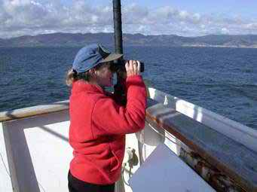
সুনিয়ন্ত্রিতভাবে প্রত্যক্ষণ করছেন

Slide 5
ছবি প্রদর্শনের মাধ্যমে ছাত্র/ছাত্রীর পূর্বজ্ঞান যাচাই করবো।

Slide 6
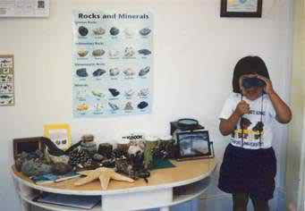
সুনিয়ন্ত্রিত ভাবে কিছু প্রত্যক্ষণ করছেন।

Slide 7
পাঠ ঘোষণাঃ-
নিরীক্ষন- (Observation)

Slide 8
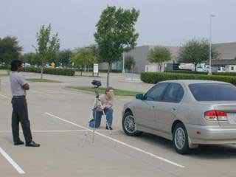
গাড়ীতে সুনিয়ন্ত্রিত ভাবে দেখছেন

Slide 9
শিখনফলঃ
১.নিরীক্ষণের ধারনা ব্যাখ্যা করতে পারবে-
২.নিরীক্ষণের প্রকৃতি বা বৈশিষ্ট্য জানতে পারবে-
৩.নিরীক্ষণের অনুপপত্তি নির্ণয় করতে পারবে।

Slide 10
একক কাজঃ-
১. নিরীক্ষণ কাকে বলে ?

Slide 11
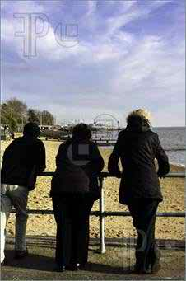
মনোযোগ সহকারে সমুদ্র প্রত্যক্ষণ করছেন।

Slide 12
সমাধানঃ
কোন একটি উদ্দেশ্য সাধনের জন্য প্রাকৃতিক পরিবেশে প্রকৃতি প্রদত্ত কোন ঘটনাকে সুনিয়ন্ত্রিত ভাবে প্রত্যক্ষণ করাকে নিরীক্ষণ বলে। অর্থাৎ কোন কিছুকে বিশেষ উদ্দেশ্য নিয়ে প্রত্যক্ষ করাকে নিরীক্ষণ বলে।

Slide 13
জোড়ায় কাজঃ
১.নিরীক্ষণের বৈশিষ্ট্যগুলো কী কী ?

Slide 14
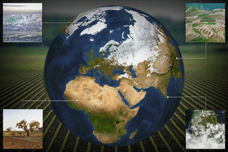
বিশেষ উদ্দেশ্যে প্রত্যক্ষণ করছেন।

Slide 15
সমাধানঃ
১.নিরীক্ষণ হচ্ছে বিশেষ এক ধরনের প্রত্যক্ষণ।
২. নিরীক্ষণ হচ্ছে একটি উদ্দেশ্যমূলক প্রত্যক্ষণ।
৩.নিরীক্ষণ হচ্ছে একটি সুনিয়ন্ত্রিত প্রত্যক্ষণ।
৪.নিরীক্ষণ সবক্ষেত্রেই নির্বাচনমূলক।
৫.নিরীক্ষণ হচ্ছে প্রকৃতি প্রদত্ত ঘটনার প্রত্যক্ষণ।

Slide 16
দলীয় কাজঃ
১.নিরীক্ষণের অনুপপত্তি কাকে বলে? উহা কতো প্রকার ও কী কী ?

Slide 17
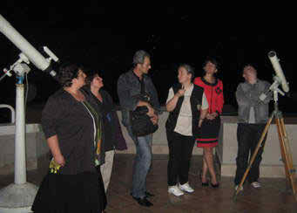
চন্দ্র গ্রহন প্রত্যক্ষণ করছেন।

Slide 18
সমাধানঃ-
নিরীক্ষণ করতে গিয়ে অনেক সময় আমরা ভুল-ভ্রান্তির মধ্যে নিপতিত হই। এরুপ ভুল-ভ্রান্তিকে নিরীক্ষণের অনুপপত্তি বলে।
নিরীক্ষণের অনুপপত্তি প্রথমত দুই প্রকার।
যথাঃ-১. অনিরীক্ষণ অনুপপত্তি ও
২. ভ্রান্ত নিরীক্ষণ অনুপপত্তি।
অনিরীক্ষণ অনুপপত্তি আবার দুই প্রকার।
যথাঃ-(ক) দৃষ্টান্তের অনিরীক্ষণ ও (খ) প্রয়োজনীয় অবস্থাবলীর অনিরীক্ষণ।
ভ্রান্ত নিরীক্ষণ আবার দুই প্রকার।
যথাঃ-(ক) ব্যক্তিগত ভ্রান্ত নিরীক্ষণ ও (খ) সার্বজনীন ভ্রান্ত নিরীক্ষণ।

Slide 19
মূল্যায়নঃ-
১.নিরীক্ষণের পরিসর পরীক্ষণের তুলনায়-
(ক) সংকীর্ণ (খ) ব্যাপক
(গ) সমব্যাপক (ঘ) অব্যাপক
২.নিরীক্ষণের তুলনায় পরীক্ষণ একটি---- প্রক্রিয়া।
(ক) সহজ (খ) সরল
(গ) জটিল (ঘ) জনপ্রিয়
৩.নিরীক্ষণ আরোহ অনুমানের কেমন ভিত্তি?
(i ) আকারগত (ii) বস্তুগত (iii) বৈজ্ঞানিক
এদের মধ্যে কোনটি ঠিক ?
(ক) i (খ) ii
(গ) iii (ঘ) iওiii

Slide 20
বাড়ির কাজঃ
১. ব্যক্তিগত ভ্রান্ত নিরীক্ষণ কাকে বলে ? উদাহরণসহ লিখ ।

